Slide 1


PASSO 7: Compreender e fortalecer a capacidade social para a resiliência
Notes:
1

Slide 2





Ao final desta aula você será capaz de:
• Compreender o que o passo 7 institui na CCCR;
• Entender como colocar as diretrizes do passo em prática na sua cidade;
• Observar exemplos de cidades que já implantaram ações relativas ao passo 7 para o desenvolvimento da resiliência local.
Notes:
2

Slide 3
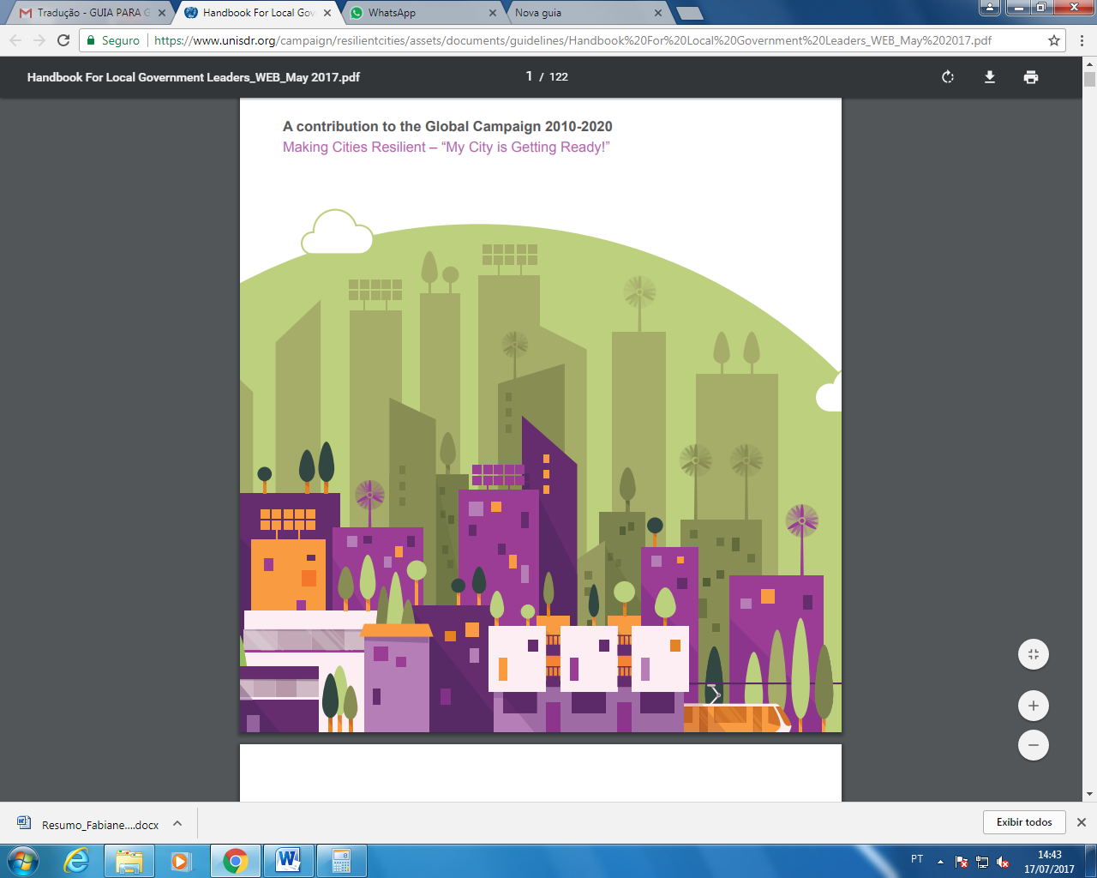

PASSO 7
PRINCÍPIOS

Slide 4

PASSO 7: Compreender e fortalecer a capacidade social para a resiliência
Garantir a compreensão e o fortalecimento da capacidade da sociedade para a resiliência. Certifique-se de que programas de educação e treinamento sobre a redução de riscos de desastres estejam em vigor nas escolas e comunidades.
Notes:
4

Slide 5
PASSO 7
Como colocá-lo
em PRÁTICA

Slide 6
PASSO 7
Organizações comunitárias ou de "base"
Redes sociais
Eficácia da rede comunitária
Conexão social e coesão da vizinhança
Participação de grupos vulneráveis da população
Cobertura de organizações comunitárias ou "de base" em toda a cidade
Setor privado / empregadores
Medida em que os empregadores agem como um canal com funcionários
Planejamento de continuidade do negócio
Notes:
6

Slide 7

PASSO 7
Técnicas de engajamento do cidadão
Frequência de engajamento.
Uso de "sistemas de engajamento" móveis e de e-mail para permitir aos cidadãos receber e dar atualizações antes e depois de um desastre.
Validação da eficácia da educação.
Saiba mais no material de apoio da A3!
Notes:
7

Slide 8
PASSO 7
EXEMPLOS
boas práticas

Slide 9

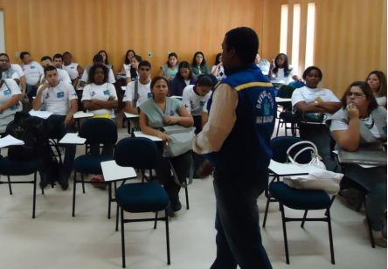
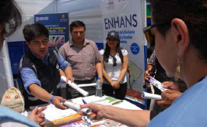

Programa de Proteção Comunitária - Defesa Civil, RJ
Mapeamento de risco comunitário no Distrito de Rimac, Lima - Peru.
Continue assistindo o Resiliência na Real!
Notes:
9

Slide 10

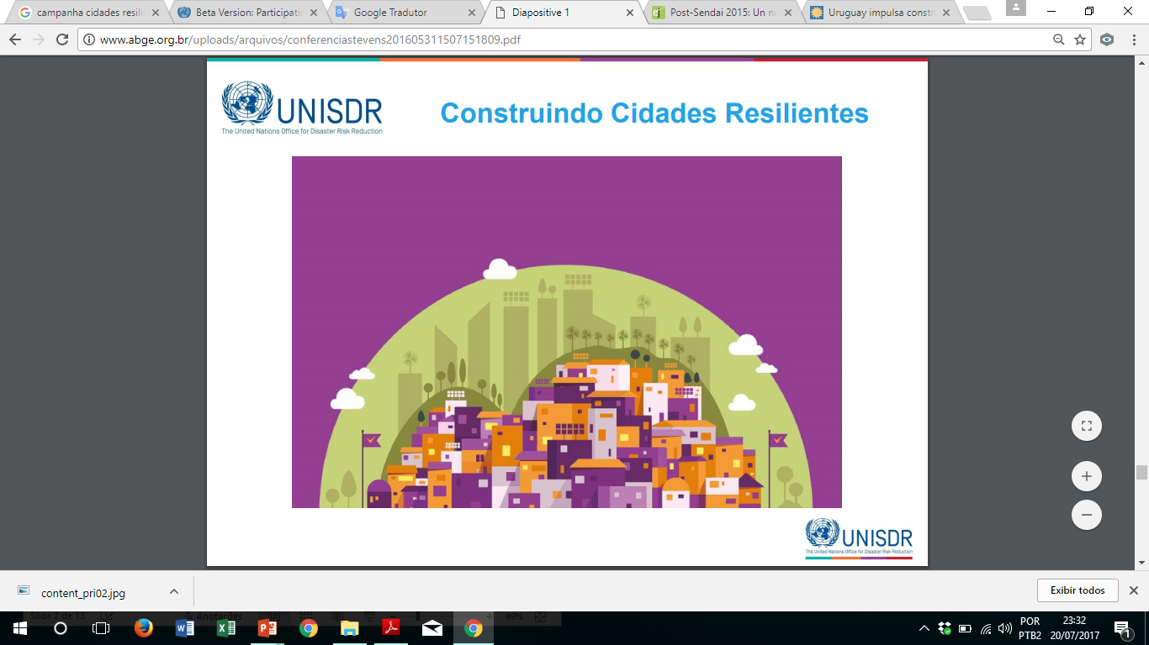
O B R I G A D O !

